Slide 1
Môn Tự nhiên và xã hội, lớp 2
BÀI 24: CÂY SỐNG Ở ĐÂU?

Slide 2
Hoạt động 1
Hoạt động 1:
Kể về các loài cây con biết và nơi sống của chúng
Con hãy kể về các loài cây con biết và nơi sống của chúng?

Slide 3

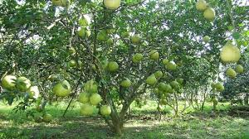
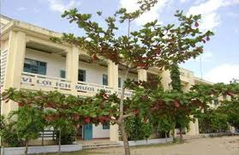
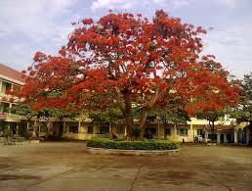
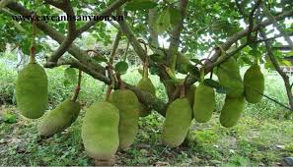
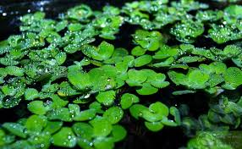
Video học sinh

Slide 4


Quiz
Click the Quiz button to edit this object
Tên cây
Nơi sống
Cây thông
Vườn
Cây xoài
Ao
Cây hoa sen
Rừng
Cây phong lan
Trên sân trường
Cây phượng
Bám vào cây khác

Slide 5
Ghép tên cây phù hợp với nơi sống của chúng
Tên cây
Nơi sống
C Cây thông
A. Vườn
A Cây xoài
B. Ao
B Cây hoa sen
C. Rừng
E Cây phong lan
D. Trên sân trường
D Cây phượng
E. Bám vào cây khác

Slide 6
KẾT LUẬN
Cây có thể sống ở sa mạc, rừng núi, ruộng vườn, ao hồ, đầm hoặc bám vào cây khác,… Cây sống ở Sa mạc, rừng núi, vườn là cây sống trên cạn. Cây sống bám nhờ vào những thân cây khác, bám vào tường cũng là cây sống trên cạn. Cây sống ở biển, ao hồ, đầm,… là cây sống dưới nước.

Slide 7
Hoạt động 2
Hoạt động 2:
Quan sát và mô tả tranh
Con hãy quan sát 5 bức tranh sau và cho biết các loài cây trong mỗi tranh sống ở đâu?

Slide 8
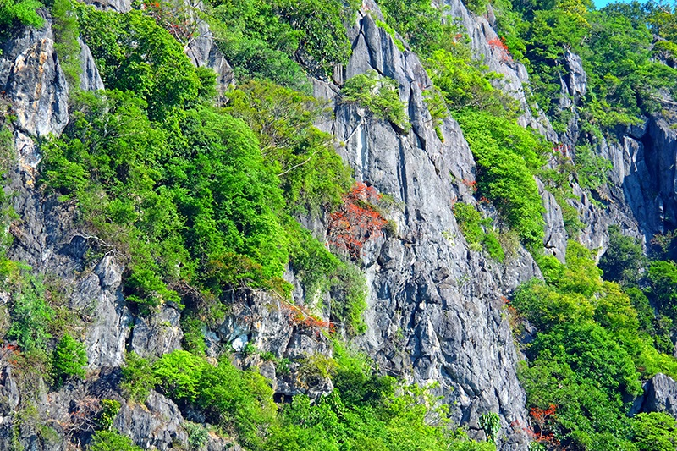
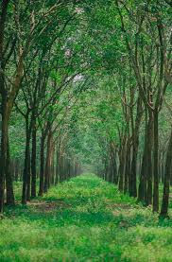
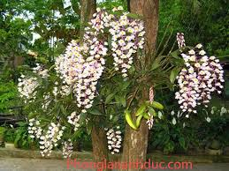
Quan sát tranh
1
2
3
4
5

Slide 9
Cây sống trên cạn
1
2
3
Cây sống trên núi
Cây sống trong vườn
Cây sống trong rừng
Cây sống trên núi, trong vườn, trong rừng
CÂY SỐNG TRÊN CẠN

Slide 10
Cây sống bám
4
Cây sống bám ở thân cây khác. Rễ cây vươn ra ngoài không khí
CÂY SỐNG TRÊN CẠN

Slide 11
Cây sống dưới nước
5
Cây sống trên mặt hồ. Rễ cây đâm sâu dưới nước.
CÂY SỐNG DƯỚI NƯỚC

Slide 12
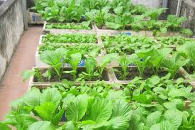
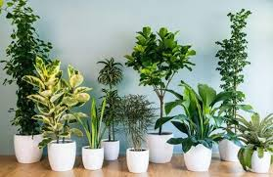
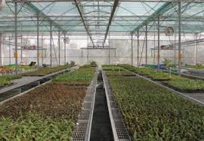
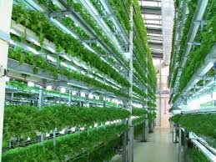
Hình ảnh mở rộng
Cây sống trong thùng xốp
Cây sống trong chậu cảnh
Cây sống trong nhà lưới
Cây sống trong nhà kính

Slide 13
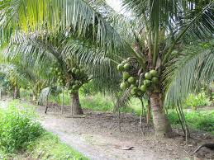
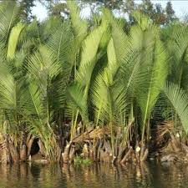
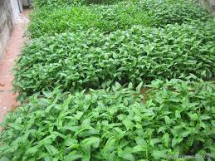
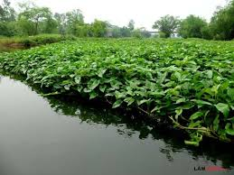
Hình ảnh mở rộng
Cây dừa cạn
Cây dừa nước
Cây rau muống cạn
Cây rau muống nước

Slide 14
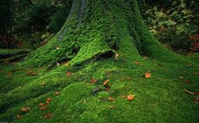
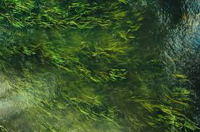
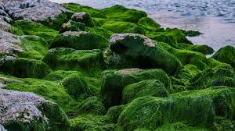
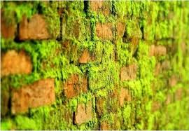
Hình ảnh mở rộng
Cây rêu

Slide 15
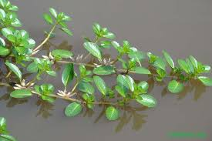
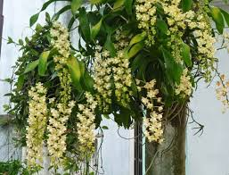

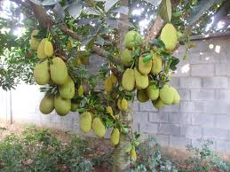
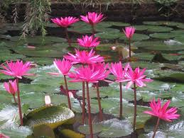
Quiz
Con hãy lựa chọn nơi sống phù hợp với loài cây trong mỗi tranh
Click the Quiz button to edit this object
…………….
……………
……………
……………..

Slide 16
ĐÁP ÁN
Dưới nước
Trên cạn
Trên cạn
Dưới nước

Slide 17
KẾT LUẬN
Cây có thể sống được ở khắp nơi: Trên cạn, dưới nước

Slide 18
Hoạt động 3
Hoạt động 3:
Cách chăm sóc và bảo vệ các loài cây
Con hãy quan sát các hình ảnh nói về lợi ích của cây?

Slide 19
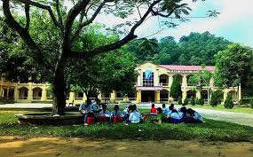
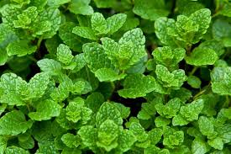
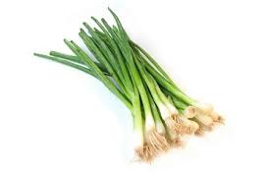
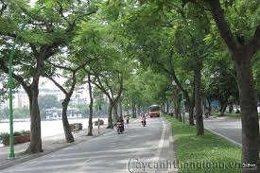
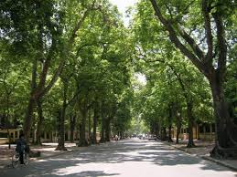
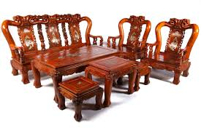
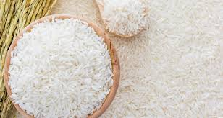
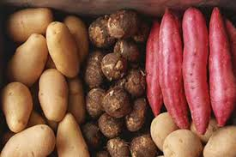
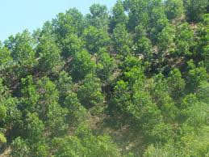
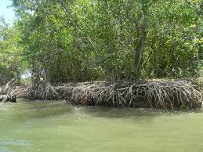
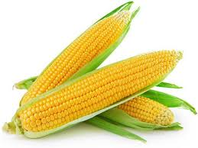
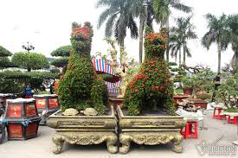
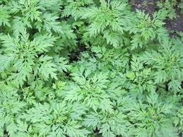
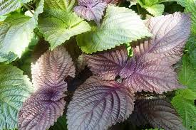
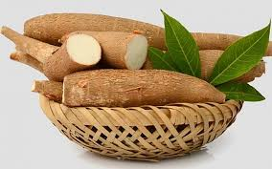
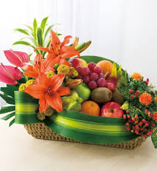
Quan sát tranh

Slide 20

Quiz
Để chăm sóc và bảo vệ các loài cây chúng ta cần phải làm gì?
Để chăm sóc và bảo vệ các loài cây, chúng ta cần phải làm gì?
Click the Quiz button to edit this object
Không bẻ cành, hái lá, phá hoại cây
Không chặt, phá rừng bừa bãi.
Không làm ô nhiễm đất và nguồn nước
Tất cả các ý trên
A. Không bẻ cành, hái lá, phá hoại cây
B. Không chặt phá cây rừng bừa bãi.
C. Không làm ô nhiễm đất và nguồn nước
D. Tất cả các ý trên

Slide 21
Lợi ích của cây
Cây có những lợi ích
Cây cung cấp thực phẩm cho con người và gia súc, lấy gỗ, bóng mát, hoa, quả và dùng để làm cảnh, trang trí, gia vị, làm thuốc,…
Cây cối làm cho không khí trong lành, chắn gió, chắn cát, chống xói mòn, phòng tránh lũ lụt,…

Slide 22
Liên hệ
LIÊN HỆ
Con đã làm gì để chăm sóc, bảo vệ cây và hoa ở trường, nơi con sống?

Slide 23

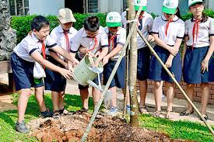
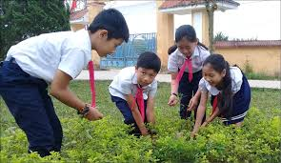
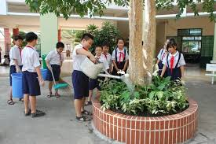

Slide 24
Video giáo viên

Slide 25
Kết luận
KẾT LUẬN
Có rất nhiều loài cây. Cây rất cần thiết và đem lại nhiều lợi ích cho chúng ta.
Cây có thể sống được ở khắp nơi: trên cạn, dưới nước.
Chúng ta cần yêu quý và bảo vệ các loài cây.

Slide 26
Củng cố
Cây sống dưới nước
Cây sống trên cạn
CỦNG CỐ
Ích lợi của cây
Chăm sóc và bảo vệ cây

Slide 27
Lời chúc
Bài học đến đây là kết thúc

